Slide 1
Un gràfic...
Ha de tenir TÍTOL
UNITATS I NOM als eixos
Ha de ser 2 dimensions
S’ha de triar bé el tipus de gràfic

Slide 2
Tipus de gràfics

Slide 3
Diagrama de barres
(variables discretes o no numèriques)

Slide 4
Diagrama de barres doble
(comparativa de dades)

Slide 5
Histograma
(variable continua: les barres es toquen)

Slide 6
Polígon de freqüències
(mostren una evolució contínua en el temps)

Slide 7
Climogrames
(pluges i temperatures al mateix gràfic)

Slide 8
Trucs per fer bé els gràfics

Slide 9
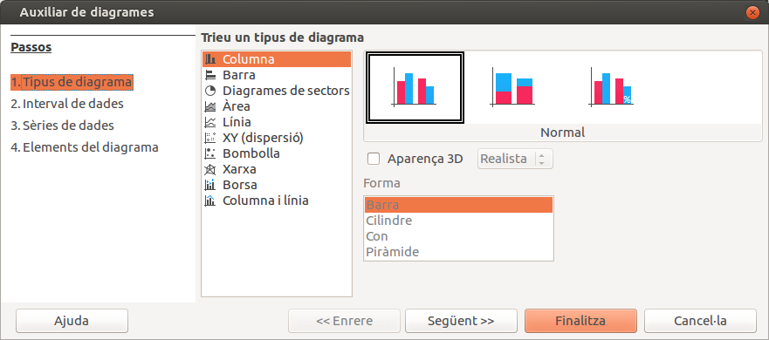
Triar bé el tipus de gràfic

Slide 10
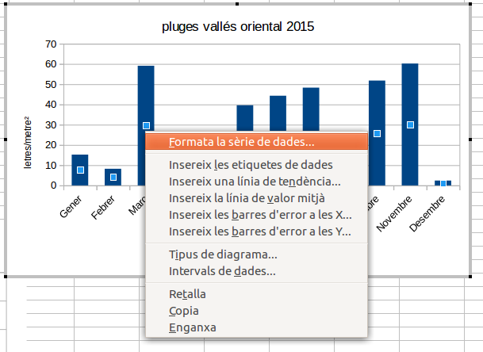
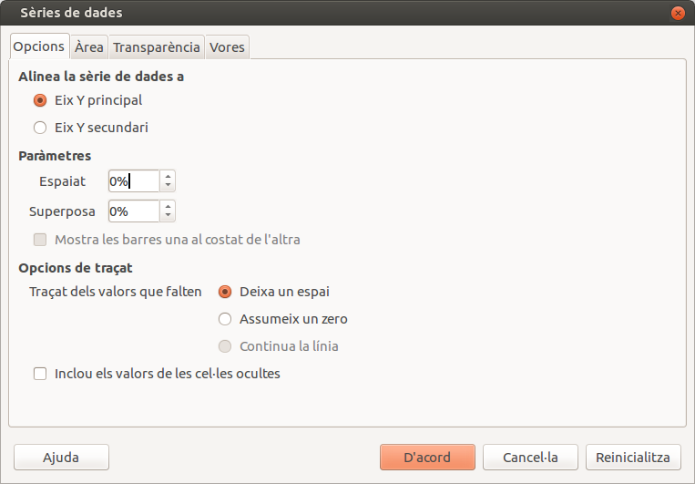
Per ajuntar les barres (histograma)
* Seleccionar gràfic
* Boto dret
* Formata la serie de dades
* Seleccionar gràfic
* Boto dret
* Formata la serie de dades
Cal posar espaiat 0%

Slide 11
Climogrames
Trieu tipus columna línia
Insereix / eixos / eix y
Seleccioneu l’eix y, feu botó dret i...
  Formata eix, escala (trieu una escala adequada)
  Boto dret i insereix títol (afegiu temperatures)
Cliqueu a sobre del gràfic de temperatures, boto dret / formata la serie de dades... opcions = eix y

